Slide 1
Игры по сенсорному развитию детей 1-2 лет группа «Ягодки»
Подготовила Абрамова И. А.

Slide 2
сенсорное развитие (лат. sunser — ощущение) — это развитие восприятий, представлении об объектах, явлениях и предметах окружающего мира.

Slide 3
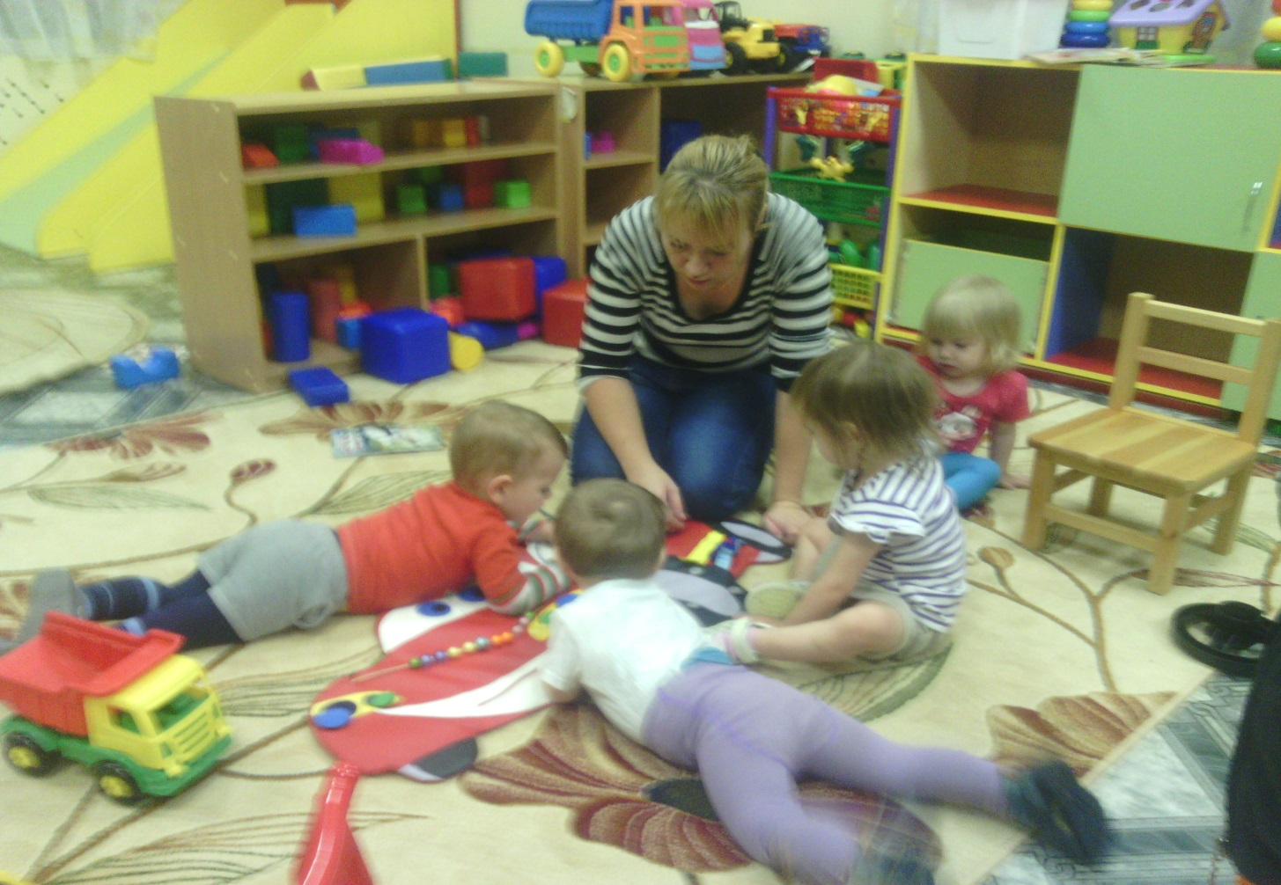
Игры на тактильное восприятие
Развивающий коврик

Slide 4
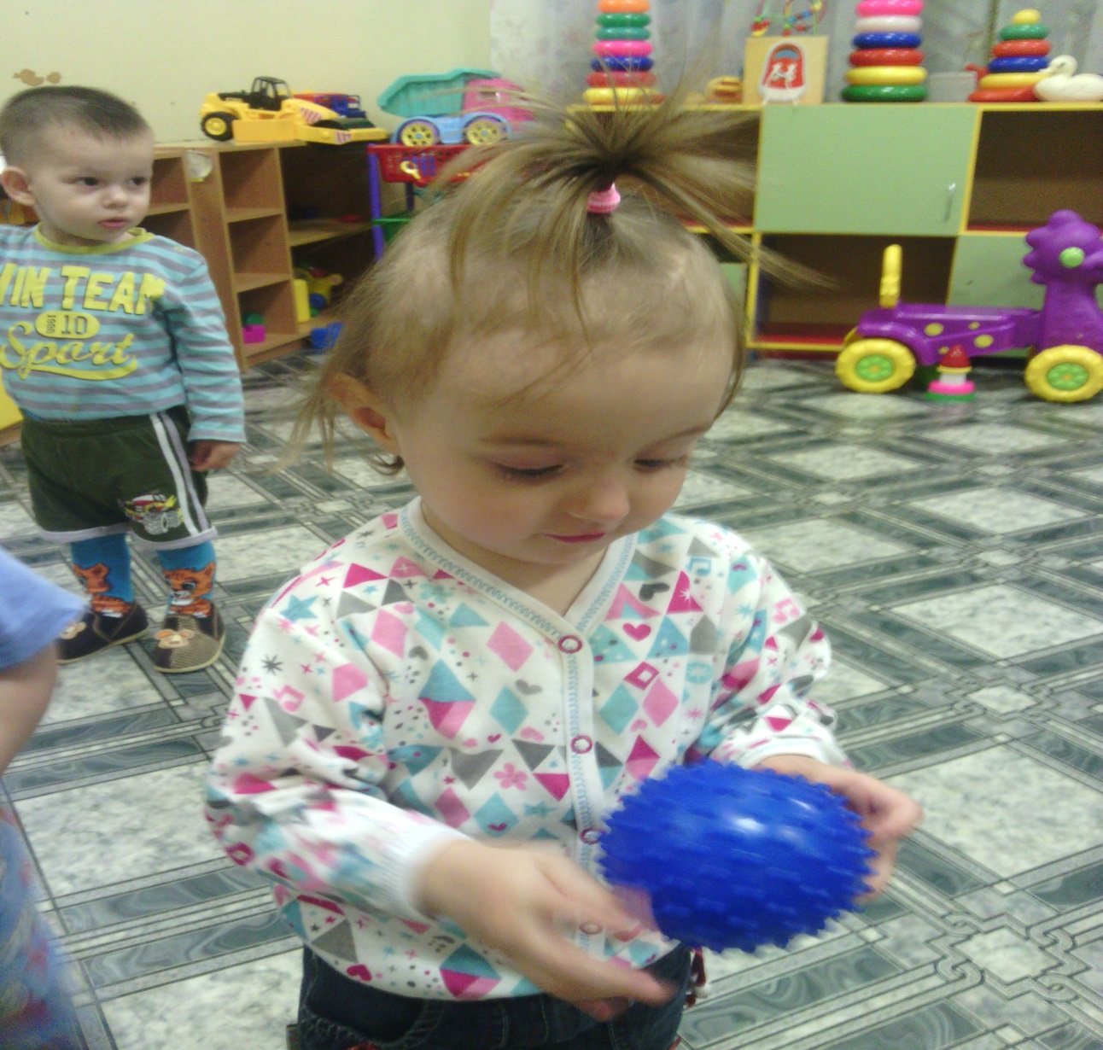
Массажные мячи

Slide 5
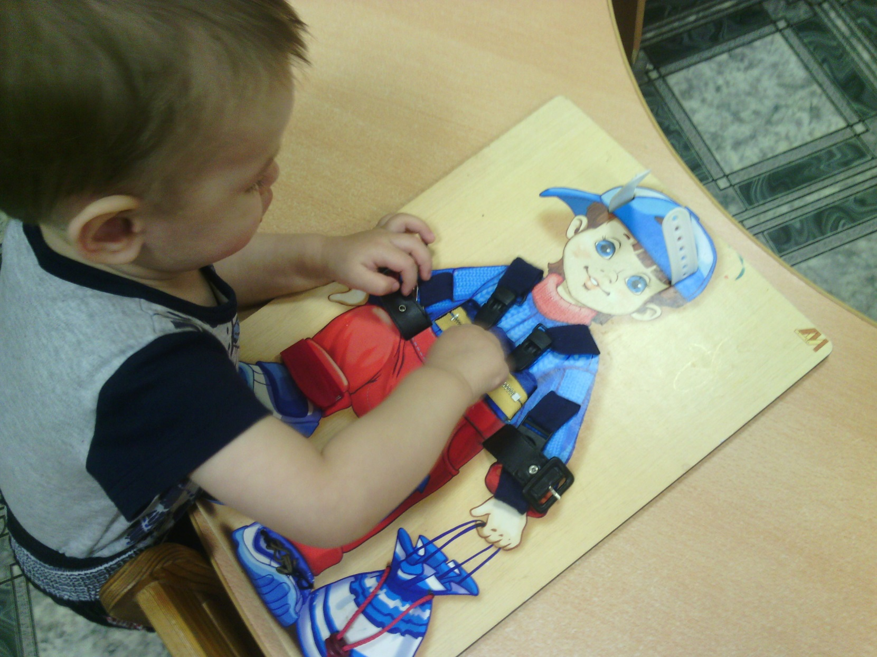

Slide 6
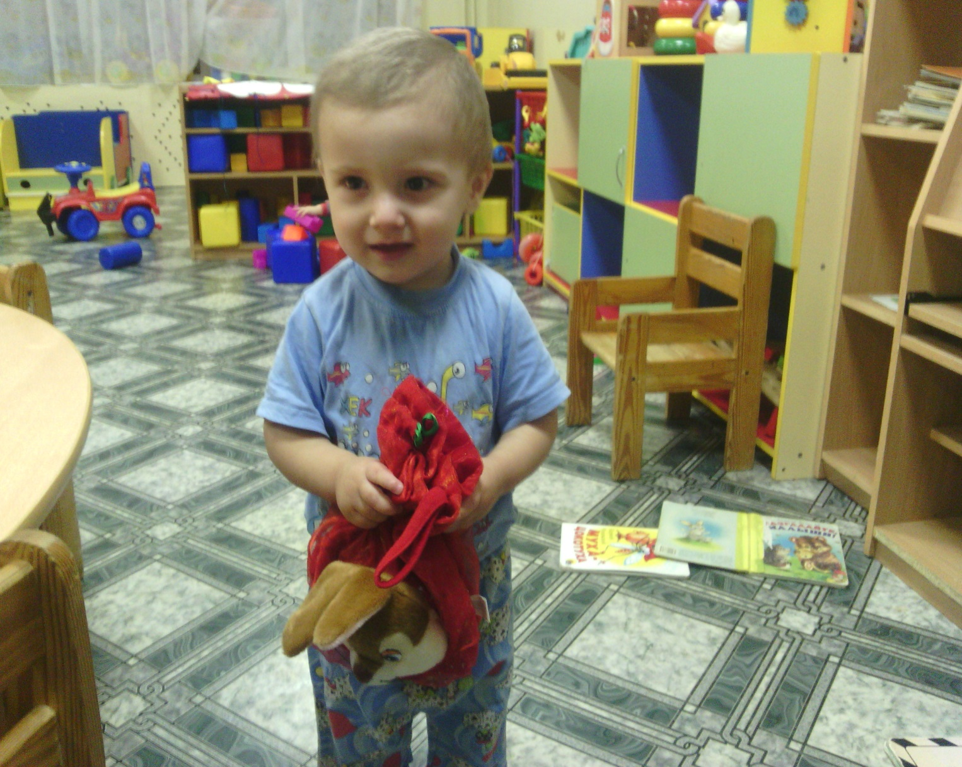
Волшебный мешочек

Slide 7
Игры на зрительное восприятие

Slide 8
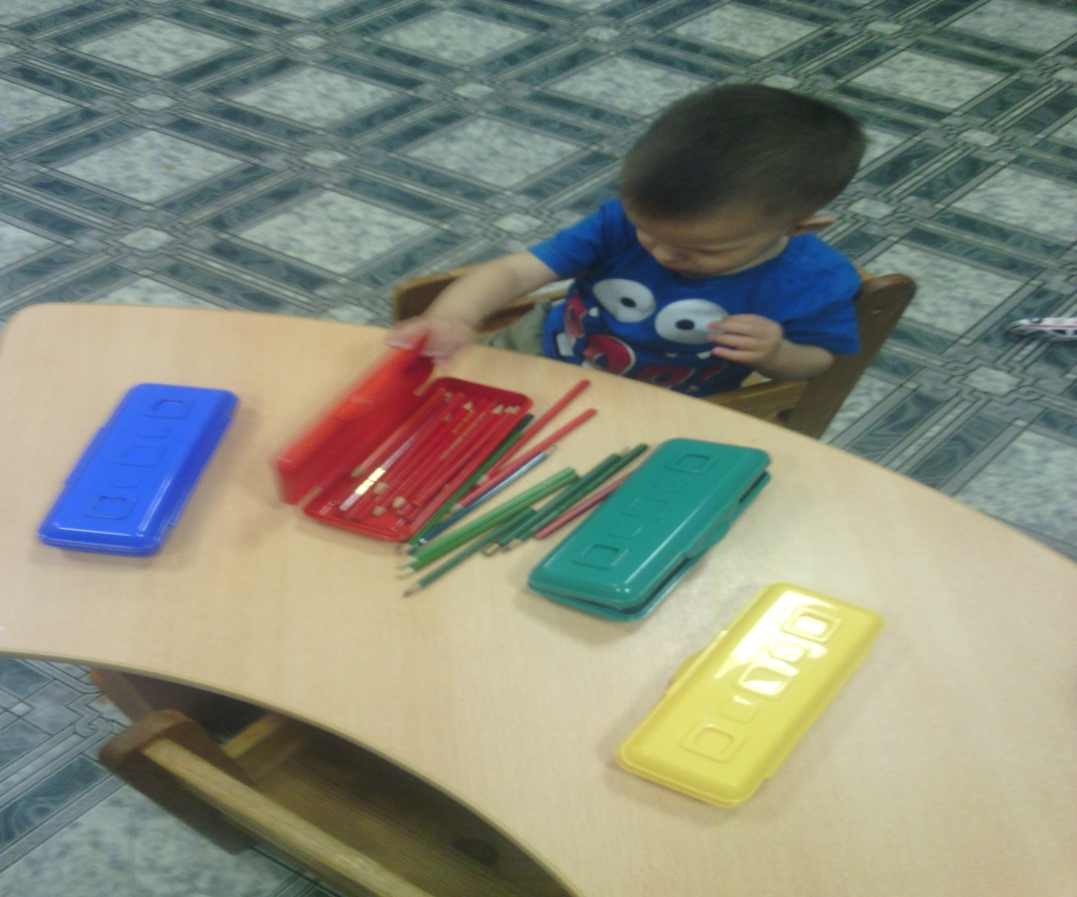
Разноцветные пеналы

Slide 9
Разноцветные машинки

Slide 10
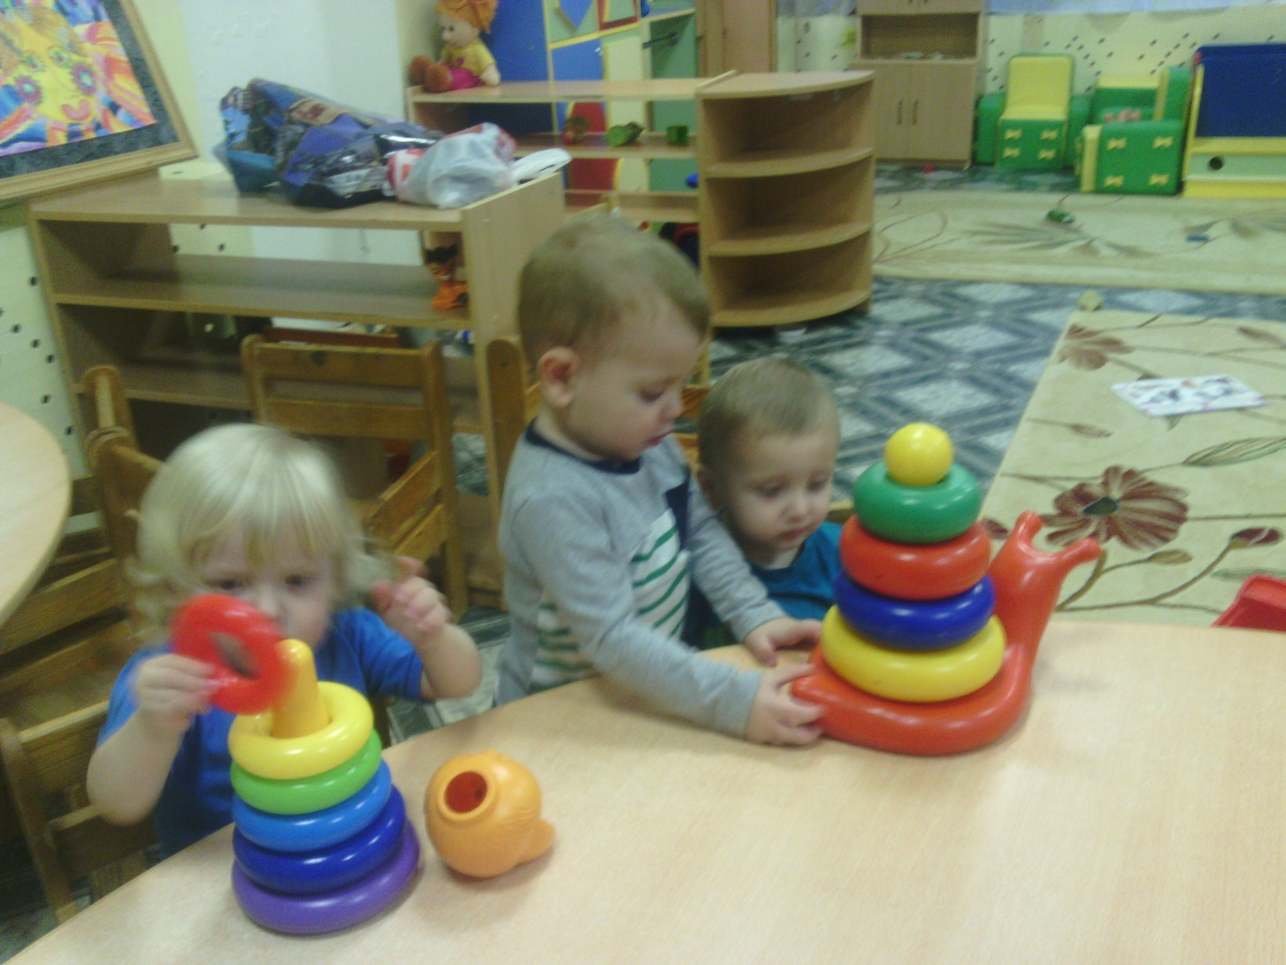
пирамидки

Slide 11
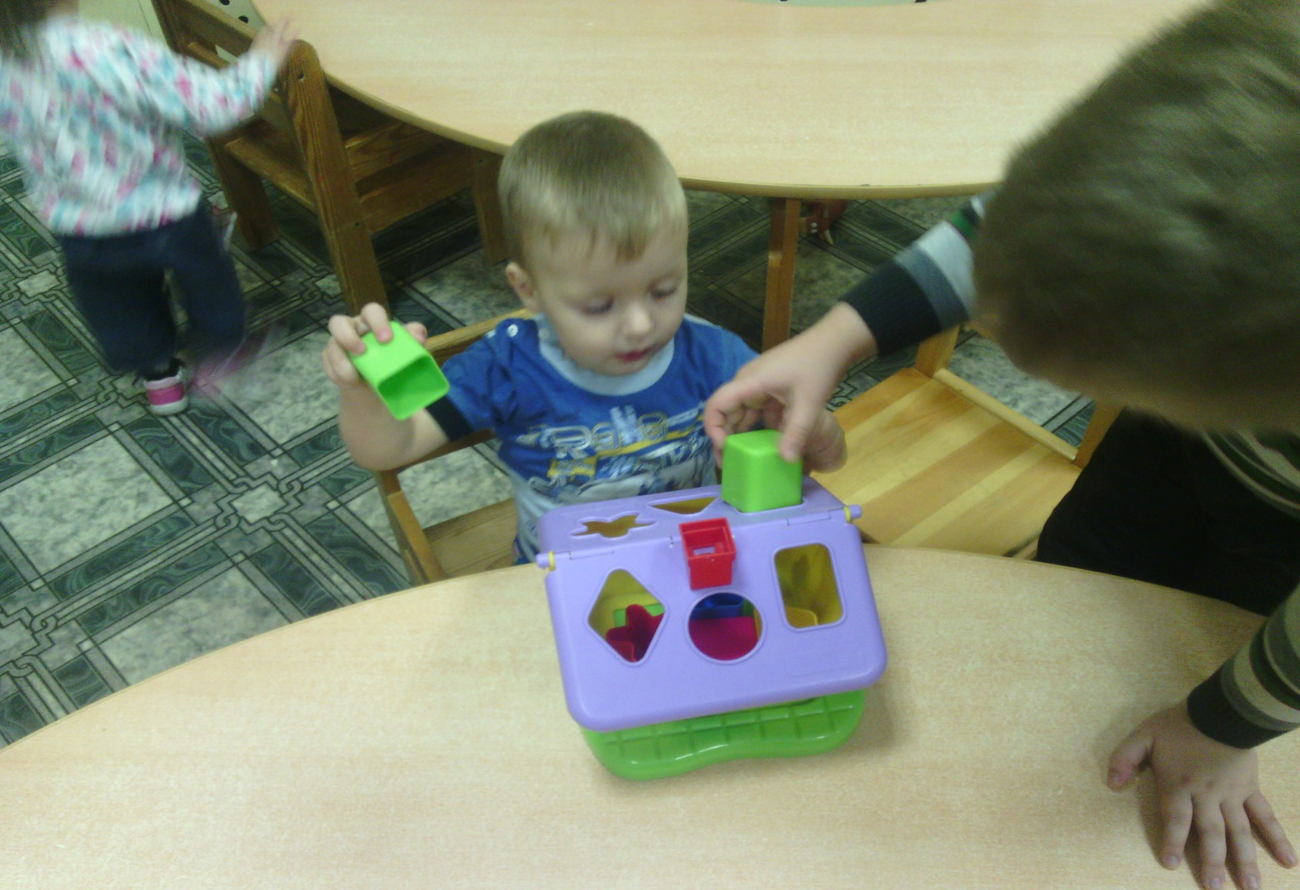
Домики для фигур

Slide 12
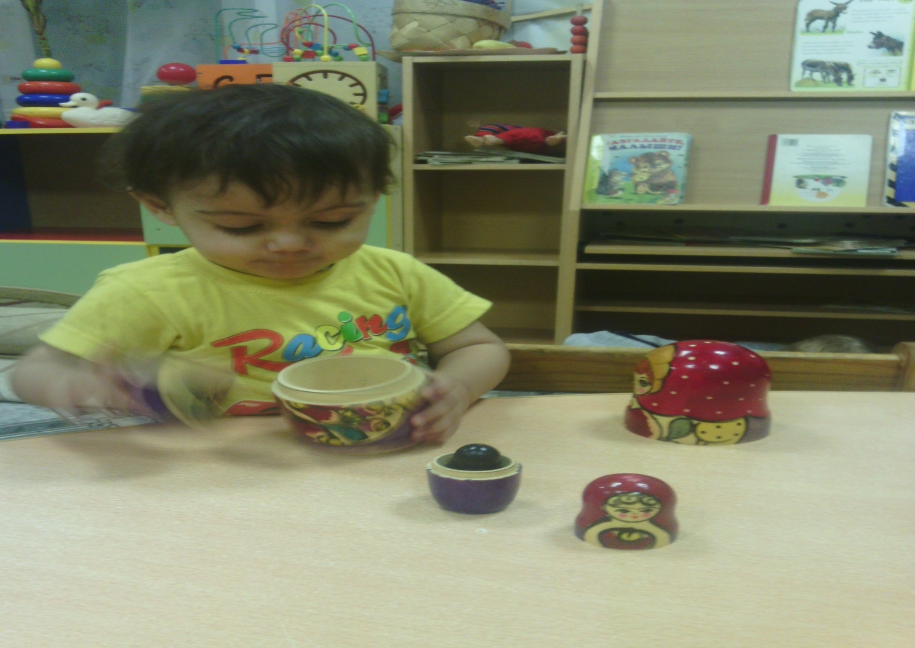
матрешки

Slide 13
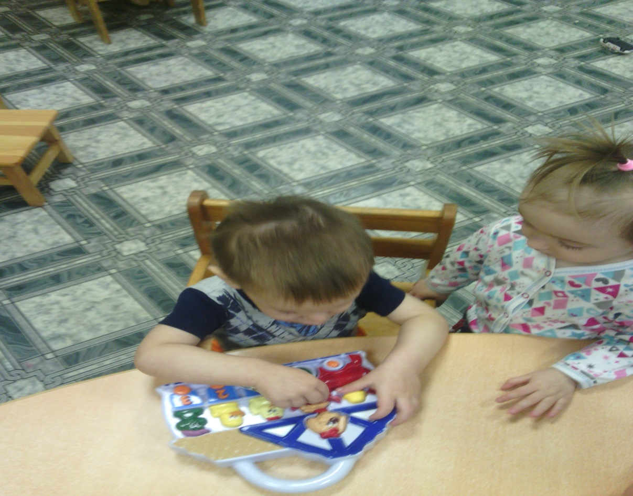
Игры на слуховое восприятие
Музыкальные игрушки

Slide 14
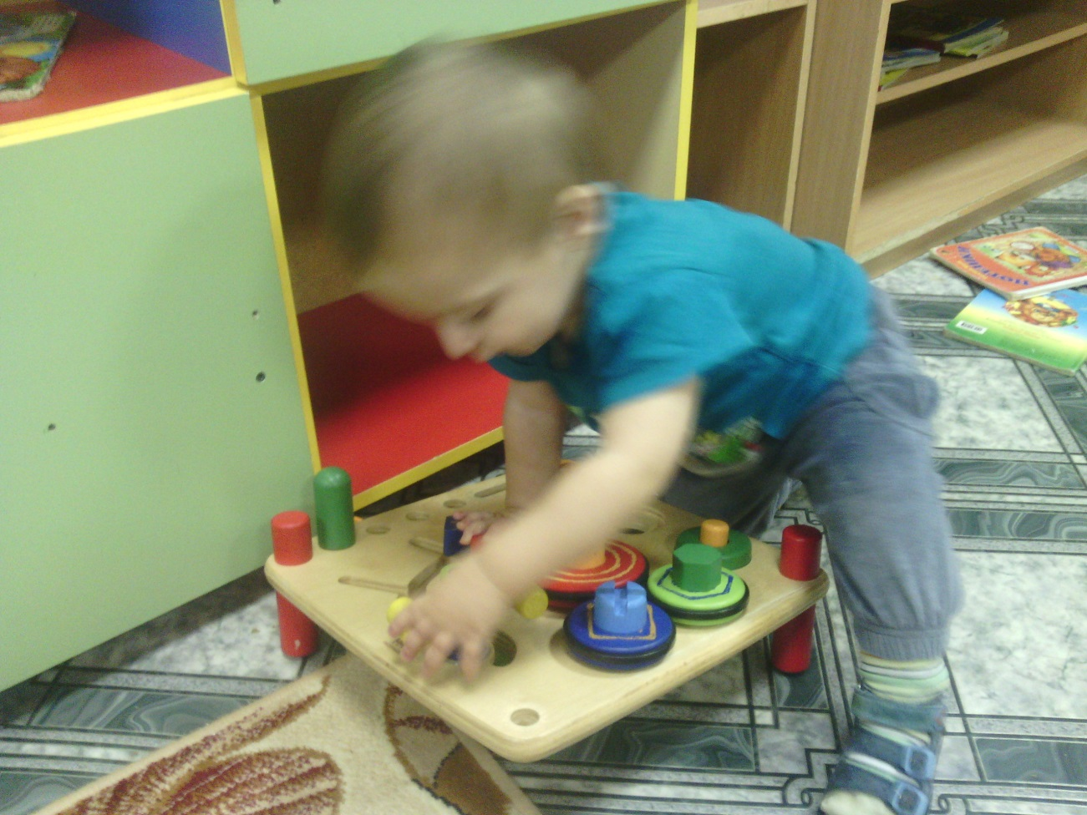
Шумелки

Slide 15
Спасибо за внимание

